Slide 1

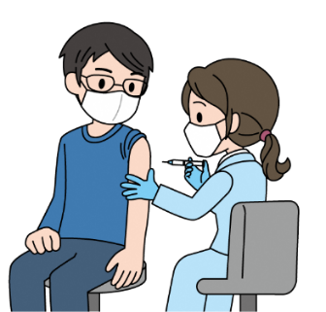
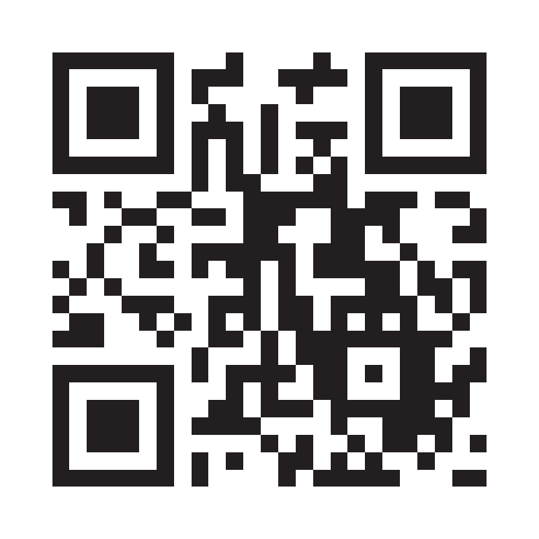
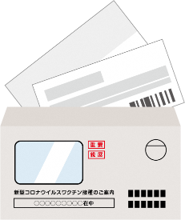
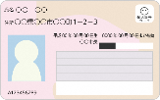
追加接種のお知らせ（タガログ語）
Pangalan ng lokal na pamahalaan
Nobyembre 16, 2021
Paunawa ukol sa karagdagang pagbabakuna (ika-3 dosis) para sa COVID-19
Proseso ng pagbabakuna
1
Tumanggap ng vaccination voucher
Maaaring tumanggap ng bakuna pagkatapos matanggap ang vaccination voucher.
*Ang oras ng pagsisimula ng pagtanggap ng appointment para sa karagdagang pagbabakuna, atbp. ay maaaring maiba depende sa munisipyo.
*Ang makakatanggap nito ay ang mga 18 taong gulang o mas matanda pa sa araw ng pagbabakuna.
2
Maghanap ng institusyong medikal/vaccination site
Maghanap ng institusyong medikal/vaccination site kung saan maaaring tumanggap ng bakuna sa ugnayang pampubliko mula sa munisipyo o sa online. Gayundin, para sa mga medical workers, atbp., maaaring makatanggap ng pagbabakuna sa institusyong medikal na iyong pinagtatrabahuhan.
Para sa mga detalye, mangyaring kumpirmahin ito sa iyong pinagtatrabahuhan.
Website ng pangkalahatang impormasyon sa pagbabakuna
COVID-19 Vaccine Navi
https://v-sys.mhlw.go.jp
*Kung hindi ka makahanap ng institusyong medikal o vaccination site, mangyaring makipag-ugnayan sa iyong munisipyo.
*Maliban sa mga nasa ospital/na-admit sa pasilidad, sa prinsipyo, matatanggap ang bakuna sa munisipyo kung saan mayroon kang certificate of residence (lugar kung saan ang iyong registered address).
Mangyaring tingnan ang likod na bahagi para sa pagbabakuna sa lugar maliban sa lugar ng iyong registered address).
*Hindi maaaring direktang magpa-appointment sa COVID-19 Vaccine Navi.
3
Gastos sa pagbabakuna
Libre
Magpa-appointment at tumanggap ng bakuna
(Buong gastusin
mula sa public fund)
Mangyaring makipag-ugnayan sa munisipyo o sa institusyong medikal na tumatanggap ng appointment.
Vaccination site
sa munisipyo
^{Call Center:} 0000-0000-0000
Itinalagang medikal na institusyong malapit sa iyo
Direktang magpa-appointment sa institusyong medikal
(tawag, online, atbp.)
Mga dadalhin sa araw ng pagbabakuna
・Set ng nilalaman ng sobre na naglalaman ng paunawa na ito
・Mga dokumentong nagpapatunay ng iyong pagkakakilanlan
(Individual Number Card, Driver‘s license,
Health Insurance card, atbp.)
Set ng nilalaman ng sobre
＋
Individual Number card, atbp.
*Ang sobre ay naglalaman ng “Paunang medikal na pagsusuri na may print ng vaccination voucher” at “Vaccination Completion Certificate”. Mangyaring itago ito sa ligtas na lugar upang huwag itong mawala.
(Ang vaccination voucher at vaccination completion certificate ay maaaring pinagsama sa isa).
*Sukatin ang temperatura ng iyong katawan sa inyong tahanan, atbp. bago ang pagbabakuna at kung malinaw na mayroong lagnat o masama ang pakiramdam, atbp., mangyaring iwasan ang pagbabakuna at makipag-ugnayan sa tanggapan ng munisipyo institusyong medikal kung saan ka nagpa-appointment.
*Mangyaring tandaan na dumating nang nakasuot ng damit na madaling mailabas ang iyong braso kapag magpapabakuna

Slide 2
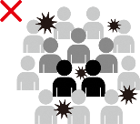




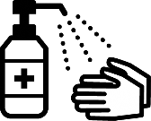
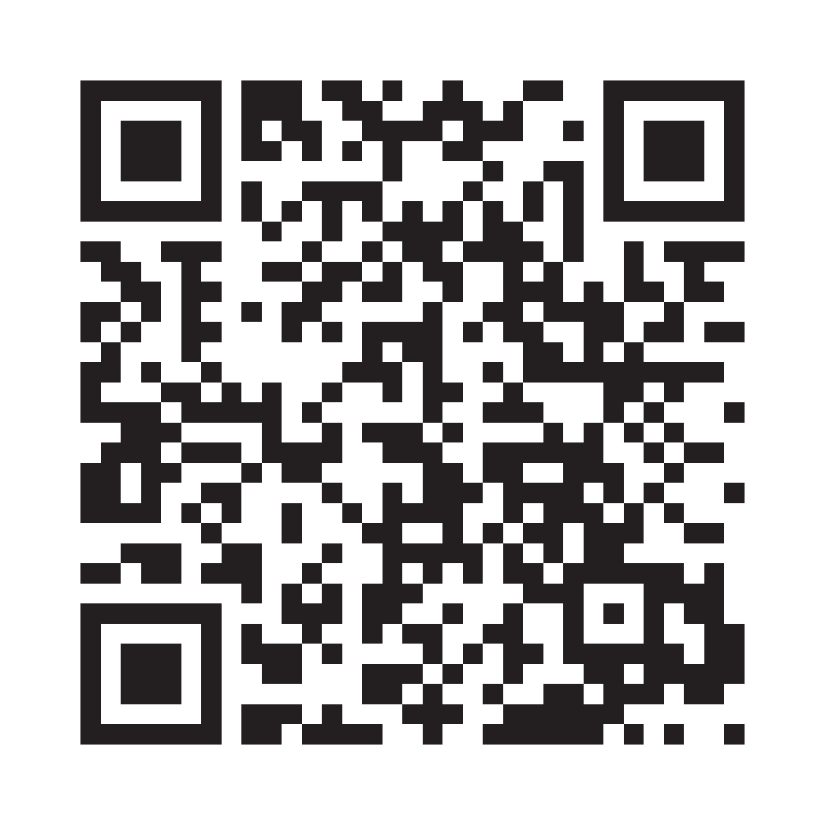
◎Partikular na nirerekumendahan ng karagdagang pagbabakuna, atbp.
・”Mga may high risk na magkaroon ng malubhang karamdaman” tulad ng matatanda, may underlying disease, atbp.
・”Mga may maraming contact sa mga may high risk na magkaroon ng malubhang karamdaman” tulad ng mga kasangkot sa mga may high risk na magkaroon ng malubhang karamdaman/caregiver (care workers, atbp.), atbp.
・‟Mga may high risk ng exposure sa virus dahil sa trabaho, atbp.” tulad ng mga medical workers, atbp.
◎Tungkol sa pagbabakuna sa lugar maliban sa lugar kung saan mayroon kang certificate of residence (lugar kung saan ang iyong registered address)
・Mga tatanggap ng bakuna sa institusyong medikal o pasilidad habang nasa ospital o na-admit sa pasilidad
➡ Mangyaring kumonsulta sa institusyong medikal o pasilidad.
・Mga tatanggap ng bakuna sa institusyong medikal habang nagpapagamot para sa underlying na sakit
➡Mangyaring kumonsulta sa institusyong medikal.
・Mga taong ang registered address ay naiiba sa tinitirhan
➡ Maaaring makatanggap ng bakuna sa lugar na iyong aktwal na tinitirhan.
Mangyaring kumpirmahin ito sa website ng munisipyo na iyong aktwal na tinitirhan o makipag-ugnayan sa consultation desk.
◎Kinakailangan ang pagsang-ayon ng mismong tao upang tumanggap ng bakuna.
Kapag tatanggap ng bakuna, mangyaring tiyakin na mayroong kang tamang kaalaman tungkol sa parehong epekto ng pag-iwas sa impeksyon at ang panganib ng mga side effects, at pagkatapos ay magpasya sa pagbabakuna batay sa iyong sariling kagustuhan.
Hindi isasagawa ang pagbabakuna nang walang pagsang-ayon ng taong tatanggap nito.
Hindi dapat pilitin ang mga tao sa lugar ng trabaho o sa mga nakapaligid, atbp. na magpabakuna o diskriminahin ang mga taong hindi nakatanggap ng pagbabakuna.
◎Mayroong relief system para sa pinsala sa kalusugan dulot ng pagbabakuna.
Maaaring magdulot ng pinsala sa kalusugan dahil sa pagbabakuna (pagkakasakit o pag-iiwan ng kapansanan). Bagama't napakabihira nito, hindi ito maaaring mawala, kaya mayroong itinatag na relief system.
Mangyaring kumonsulta sa munisipyo kung saan mayroon kang certificate of residence tungkol sa prosesong kinakailangan sa aplikasyon, atbp.
◎Kahit pagkatapos tumanggap ng bakuna, mangyaring ipagpatuloy ang pagsasagawa ng mga hakbang sa pag-iwas sa impeksyon tulad pagsusuot ng face mask.
Ang bakuna para sa COVID-19 ay nakumpirma na lubos na epektibo sa pag-iwas sa pagsisimula ng impeksyon ng COVID-19, ngunit ang pagiging epektibo nito ay hindi 100%. Dagdag pa rito, maaaring maapektuhan din dahil sa mutasyon ng virus.
Dahil dito, hinihiling namin ang lahat na ipagpatuloy ang pagsasagawa ng mga hakbang sa pag-iwas sa impeksyon. Partikular, mangyaring striktong isagawa ang pag-iwas sa “3Cs (crowded places, close-contact, closed space)”, magsuot ng face mask, maghugas ng iyong mga kamay gamit ang sabon at disimpektahin ito gamit ng alcohol para sa pag disimpekta ng mga kamay at daliri.
Mangyaring ipagpatuloy ang pagsasagawa ng mga hakbang sa pag-iwas sa impeksyon.
Crowded places
Close-contact
Closed space
Magsuot ng face mask
Maghugas gamit ang sabon
Striktong isagawa ang pag-disimpekta gamit ng alcohol para sa pag-disimpekta ng mga kamay at daliri
Iwasan ang “3Cs (crowded places, close-contact, closed space)”
Para sa impormasyon sa pagiging epektibo at kaligtasan ng bakuna para sa COVID-19, mangyaring tingnan ang pahina ng “Tungkol sa bakuna para sa COVID-19” sa website ng Ministry of Health, Labor and Welfare.
Ministry of Health, Labor and Welfare COVID-19 Bakuna
Hanapin
Kung hindi mo ma-access ang website, mangyaring kumonsulta sa iyong munisipyo.
Contact information

